Slide 1

Team ProJect.
My Squad Maker
Member.
양홍엽, 이철민, 장원진
ⓒSaebyeol Yu. Saebyeol’s PowerPoint

Slide 2
목차
1
프로젝트 개요
2
팀 구성 및 역할
3
수행 절차 및 방법
4
기능 및 수행 결과
5
자체 평가 의견
ⓒSaebyeol Yu. Saebyeol’s PowerPoint

Slide 3
Part 1 – 프로젝트 개요
GUI / JSP
ⓒSaebyeol Yu. Saebyeol’s PowerPoint

Slide 4
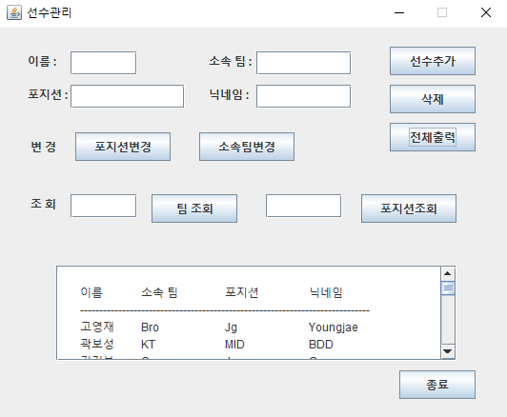
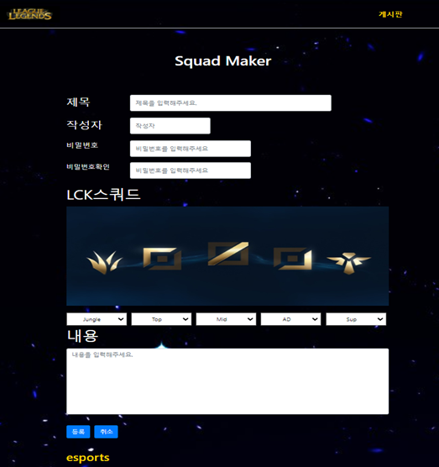
Part 1
프로젝트 개요
주제 :
E-sports 팀 만들기
선정 배경 :
LoL E-sports 10개의 팀에서 나만의 팀을 포지션 별로 선수를 선택해 공유하기 위해서, GUI – DB - JSP 사용하여 커뮤니티를 만들게 되었습니다.
주요 기능 :
선수 관리 기능 : GUI 이용해서 관리자가추가, 수정, 삭제, 검색 ,목록 기능을 사용하여 JSP에 출력이 되도록 합니다 .
팀 만들기 기능: 2가지 DB를 연동해 JSP사용하여 포지션별로 선수를 선택할 수 있고 게시글을 작성 할 수 있습니다.
정보 관리: 선수 개인의 정보와, 게시판 사용자의 정보를 저장, 관리 합니다.

Slide 5
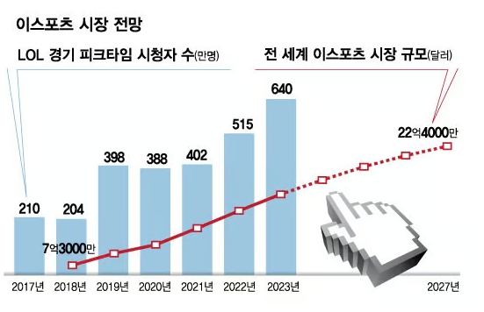

Part 1
프로젝트 개요
기획의도
점차 커지는 E스포츠 산업과 팬의 증가로 인하여 주제를 선정하게 되었습니다.
매해 스토브리그가 있고 그에 따라 성공한 팀이 있는 반면 실패한 팀도 있고 컨셉에 따라 자기만의 색갈이 있는 팀도 있습니다.
E-스포츠의 팬들이 나만의 팀을 만들어 토론하고 그에 관해 장점과 단점을 쓰고 스토브리그에 적용이 된다면 좋은 데이터로 쓰이고 E-스포츠 스토브리그의 좋은 발전을 위해 기획 하게 되었습니다.
E-스포츠 시장 우 상향 그래프

Slide 6
Part 2
팀 구성 및 역할
ⓒSaebyeol Yu. Saebyeol’s PowerPoint

Slide 7


Part 2
프로젝트 팀 구성 / 역할
프로젝트 개발 담당자 배치
-담당자 : 양홍엽 ★
-담당자 : 이철민
-담당자 : 장원진
-개발 항목 : Java, GUI, DB, HTML, CSS, JSP
-개발 내용 : Java GUI 입출력, 검색 (controller view)
DB구축 및 연동, JSP 게시판 작성,
선수목록, 선수 상세정보, Footer,
게시판 목록,게시판 상세정보
게시판 수정,삭제, pdf 변환
-개발 항목 : DB, HTML, CSS, JSP
-개발 내용 : DB구축 및 연동, JSP 게시판
Header, 선수목록, Footer
글쓰기 수정 및 삭제, 상세정보
게시판 목록, 게시판 업데이트, pdf 변환
-개발 항목 : DB, HTML, CSS, JSP
-개발 내용 : DB구축 및 연동, JSP 게시판
Header, 선수목록, 글쓰기 수 정 및 삭제, 상세정보, 게시판 목록, 게 시판 업데이트, pdf 변환

Slide 8
Part 3
수행 절차 및 방법
ⓒSaebyeol Yu. Saebyeol’s PowerPoint

Slide 9






Part 3
활용 및 재료
Developer :
IntelliJ IDEA Eclipse IDE
Lagnguege :
JAVA(JDK 22, JDK 18)
DB:
MySQL_Workbench 8.0 MySQL_Connector 8.4.0

Slide 10
Part 3
프로젝트 구조
Java GUI
선수관리
선수목록
글 정보
D B
J S P
게시판목록

Slide 11
Part 3
구조 실행 순서
GUI
GUI-DB
JSP
JSP-DB
선수 추가 , 포지션, 팀 변경, 삭제UI 를 사용하여 데이터베이스 선수관리 DB 로 저장하고 GUI 에 출력합니다.
선수관리 DB 사진, 데뷔, 커리어 추가 저장합니다.
전체 선수 목록, 선수 상세정보 게시판 목록 정보 보기, 게시판 작성, 수정, 삭제 사용하여 게시판 DB 저장합니다.
게시판 정보 보기,
작성, 수정의 선택한 선수, 선택할 선수의 정보는 선수관리 DB 에서 불러와 표시합니다.
&&
>>
&&

Slide 12
Part 1
상세 구조
프로그램 시작
GUI
선수 추가
Java GUI
출력
선수 전체 출력
선수 삭제
선수관리 DB
팀,포지션 조회 출력
선수 변경
JSP
선수 목록 전체 출력
선수 상세정보출력
게시판 삭제
선수관리 DB
게시판 선택
게시판 정보 출력
게시판 목록
게시판 수정
게시글 정보 선택한 선수 출력
게시글 작성 선택할 선수 출력
게시글 정보 선택한 선수 PDF 출력
게시판 작성
게시판
정보 PDF출력
게시판 DB

Slide 13
Part 3
수행 절차 및 방법
2024-05
2024-06
5월 27일
기간
주제 및 세부내용 선정
GUI 로직 개발,UI 및 수정 선수관리 DB 연동 완료
JSP 선수목록, 선수 상세정보,
게시판목록, PDF 변환
게시판작성, 게시판정보-수정, 삭제 / 헤더, footer, 로직, 디자인 개발 , 선수관리 DB , 게시판 DB 연동, 완료
27 | 28 | 29 | 30 | 31
01 | 02 | 03 | 04 | 05 | 06
사전기획
5월 28일~ 6월 1일
Java GUI 개발
5월 28일~ 6월 4일
JSP 로직 개발
JSP 디자인
데이터베이스연동

Slide 14
Part 4
기능 및 수행 결과
ⓒSaebyeol Yu. Saebyeol’s PowerPoint

Slide 15
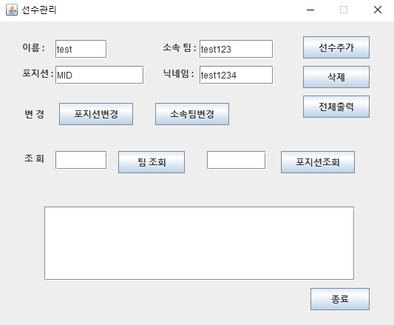
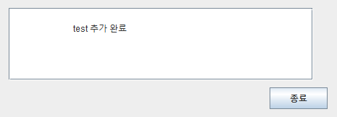
Part 4
프로젝트 GUI 내용
GUI
Description
이름, 소속팀 , 포지션 , 닉네임 입력 칸의 값을 Data 클래스에 저장하고 불러와서 DB와 연결해 선수관리 DB 에 추가 합니다. //파일,데뷔,커리어,번호 값은 입력 값이 없어서 null 로 입력합니다.

Slide 16
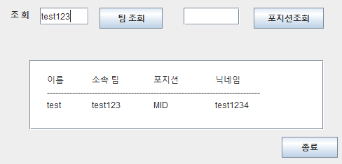
Part 4
프로젝트 GUI 내용
GUI
Description
팀 조회 입력 칸의 값을 가져와서 선수관리 DB연결하고 조건문 team 칼럼에 맞는 데이터를ArrayList<Data>에 저장하고 출력합니다. 출력-for문으로 append 사용했습니다.

Slide 17
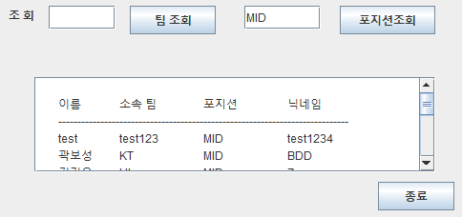
Part 4
프로젝트 GUI 내용
GUI
Description
포지션 조회 입력 칸의 값을 가져와서 선수관리 DB연결하고 조건문 position 칼럼에 맞는 데이터를 ArrayList<Data>에 저장하고 출력합니다. 출력-for문으로 append 사용했습니다.

Slide 18
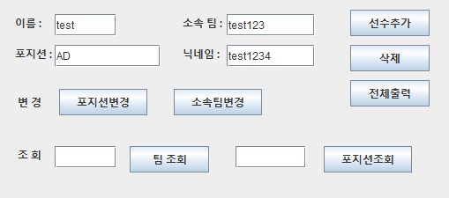
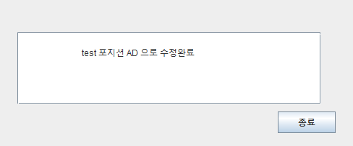
Part 4
프로젝트 GUI 내용
GUI
Description
이름, 포지션 입력 값을 가져와서 선수관리 DB에 연결하고 이름 조건의 포지션 값을 변경합니다.

Slide 19
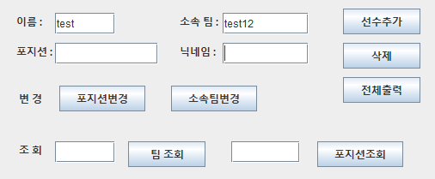
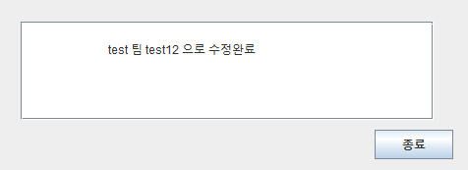
Part 4
프로젝트 GUI 내용
GUI
Description
이름, 소속 팀 입력 값을 가져와서 선수관리 DB에 연결하고 이름 조건의 소속팀 값을 변경합니다.

Slide 20
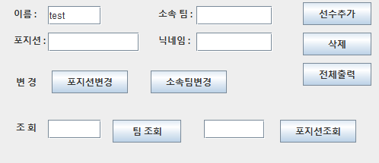
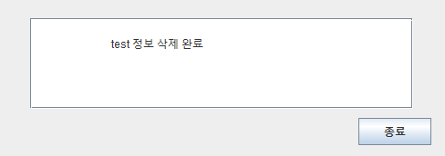
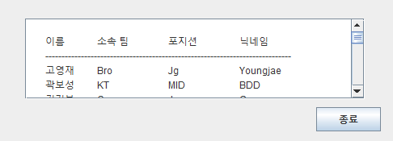
Part 4
프로젝트 GUI 내용
GUI
Description
이름 입력 값을 가져와서 선수관리 DB에 연결하고 이름 조건의 데이터를 삭제합니다.

Slide 21
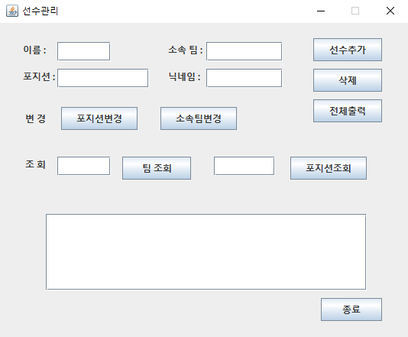
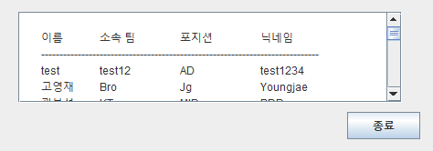
Part 4
프로젝트 GUI 내용
GUI
Description
선수관리 DB에 연결 ArrayList<Data>에 저장하고 출력합니다. 출력-for문으로 append 사용했습니다.

Slide 22
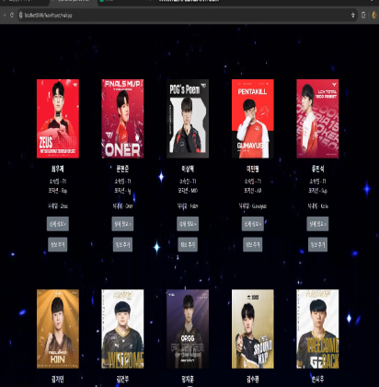
Part 4
main
Description
헤더- 로고-> 선수 목록 , 게시판 -> 게시판목록
선수관리 DB를 연동
사진, 이름 ,팀 , 포지션 , 닉네임, 상세 정보(버튼) 출력이 됩니다.

Slide 23
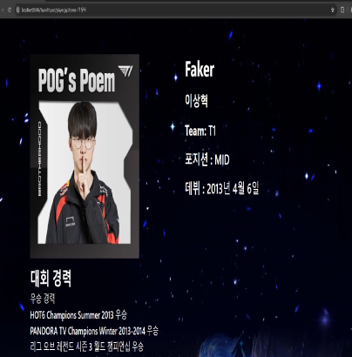
Part 4
player
Description
상세정보(버튼) 클릭 선수관리 DB 연결
선수의 사진, 닉네임 , 이름 , 팀 , 포지션 , 데뷔일, 커리어가 출력 됩니다.
커리어는 split 을 사용하여( , ) 기준으로 잘라 배열로 저장 하여 출력합니다.

Slide 24
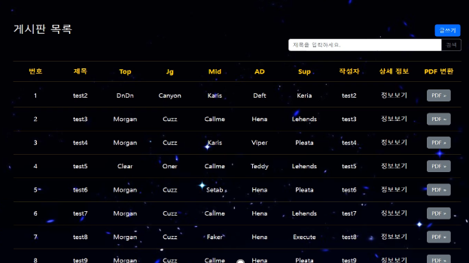
Part 4
boardList
Description
게시판 목록 -> 게시판 DB 연동 하여 데이터를 가져옵니다.
게시글의 총 출력 개수를 10개로 지정하고,
자동으로 다음페이지에 출력 하게 했습니다.
번호 , 제목(버튼) , 포지션(TOP, JG, MID, AD, SUP) ,
작성자 , 상세정보(버튼) , PDF 변환(버튼) , 출력 됩니다.

Slide 25
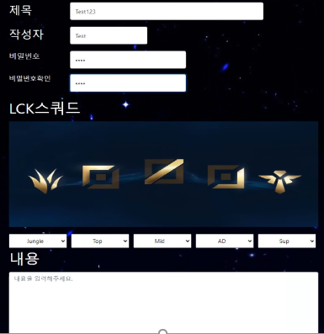
Part 4
boardWrite 소스
Description
제목, 작성자, 비밀번호 , 비밀번호 확인, 포지션 (TOP,JG, MID, AD, SUP) 선수 선택 , 내용 입력 , (등록,취소) 버튼이 출력 됩니다.
선택 할 선수의 정보
포지션 별로 선수는 선수관리DB에서 포지션 조건 으로 가져와서 5개로 나뉘어 지며 선택할 수 있으며 선수관리 DB 에 있는 데이터만 표시 됩니다.

Slide 26
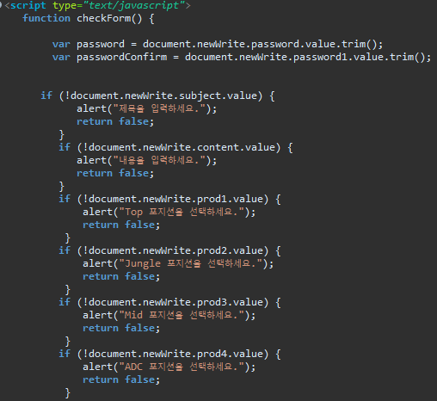
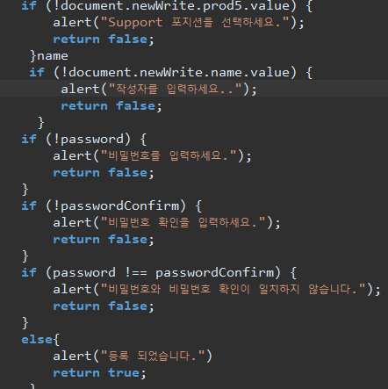
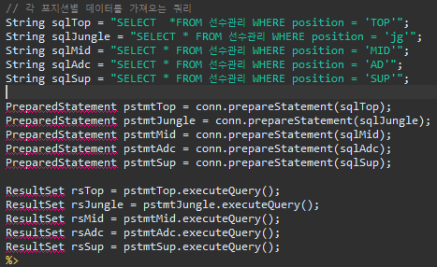
Part 4
boardWrite 쿼리/변수
JSP
boardWrite
선수관리 DB 에서 포지션 조건으로 데이터를 가져오기 위해
쿼리문을 5개를 사용했습니다.
변수-함수
제목,작성자 ,비밀번호, 비밀번호확인 ,포지션 (TOP, JG , MID , AD , SUP ) 선택 or 입력이 되어야 하고 비밀번호가 서로 같아야 가능합니다.

Slide 27
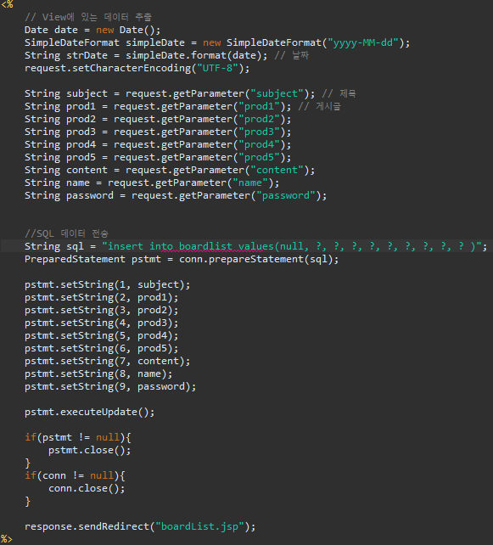
Part 4
processAddboard
processAddboard
JSP
게시글 추가 -> 작성한 데이터 값을 가져와서
번호-자동입력,제목,작성자,
선택한 선수 (TOP, JG, MID , AD, SUP) , 내용 , 비밀번호
게시판 DB를 연동해 저장합니다.

Slide 28
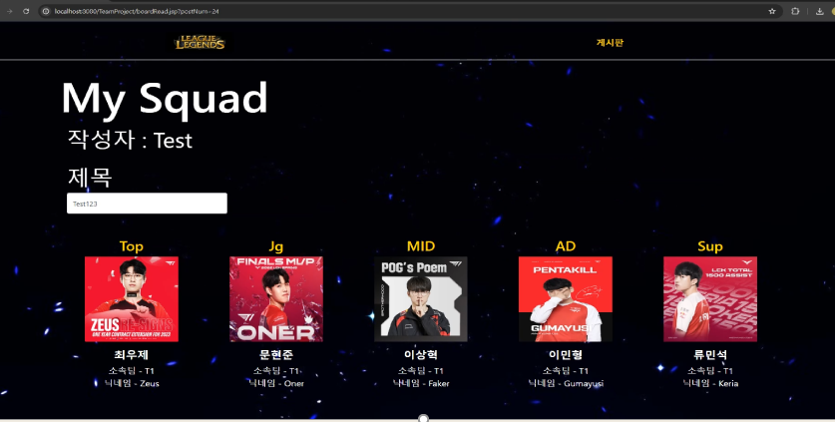
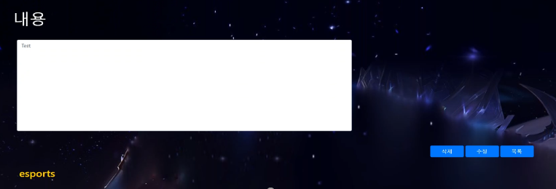
Part 4
boardRead
Description
제목 , 작성자 , 포지션 별 선택한 선수 정보-사진,이름,소속팀 , 닉네임 ,수정 할 선수 의 정보(기본값- 선택한선수), 내용,
(수정,삭제, 목록)-버튼 출력 됩니다.
선택한 선수와 수정 할 선수의 정보는 선수관리 DB 연결해 선택한 선수의 데이터를 가져옵니다.

Slide 29
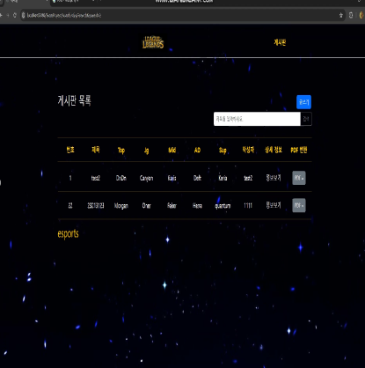
Part 4
게시글 search & boardread
Description
게시판 DB 연결
데이터를 번호 조건에 맞게 삭제를 합니다.
삭제와 동시에 게시판 번호를 자동 정렬 합니다.

Slide 30
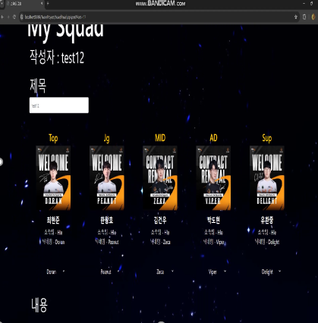
Part 4
boardUpdate
Description
게시판 DB를 연결
변경할 제목, 포지션(TOP, JG, MID, AD, SUP)-디폴트 값은 입력했던 선수 입니다.
내용을 글 번호 조건에 맞게 게시판 DB에 데이터를 변경 합니다.

Slide 31
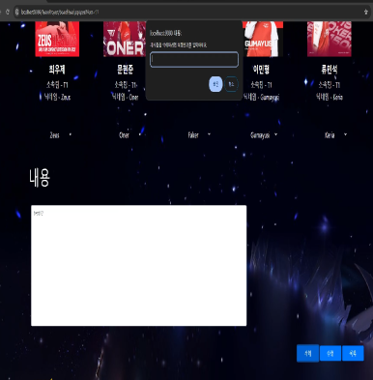
Part 4
boardDelete
Description
게시판 DB 연결
데이터를 번호 조건에 맞게 삭제를 합니다.
삭제와 동시에 게시판 번호를 자동 정렬 합니다.

Slide 32
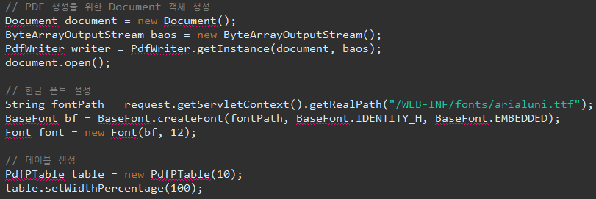
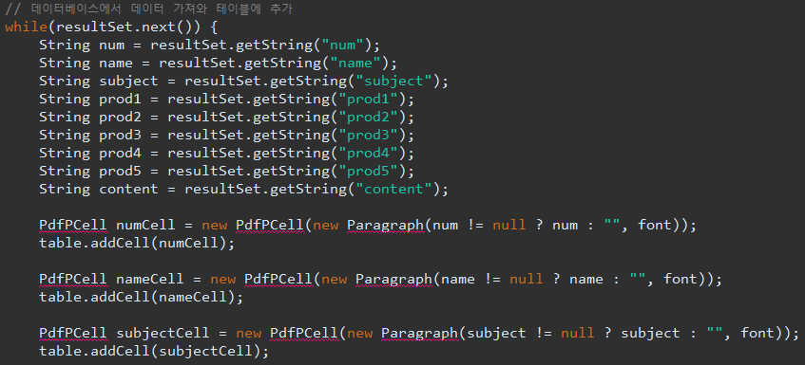
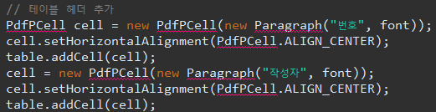
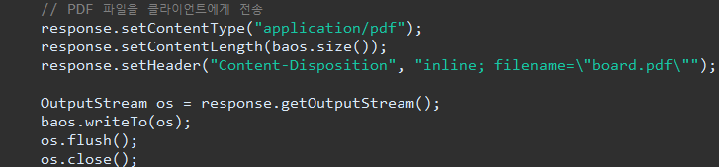
Part 4
pdf 소스
GUI
JSP
pdf
프로젝트에 fonts 폴더를 생성하여 폰트를 담고 적용시킵니다.
테이블을 생성하고 10개의 열, 너비는 100으로 설정합니다.
여유가 필요한 셀은 set.colspan(num)으로 좌우 셀을 병합시킵니다.
헤더가 될 Cell에 들어갈 텍스트와 폰트를 적용시켜서 테이블에 추가합니다.
내용이 될 Cell에 들어갈 정보를 DB에서 가져온 ResultSet 반복문으로 추가합니다. 삼항연산자를 활용하여 null이면 빈 값, 아니면 해당 값을 Cell에 추가합니다. Board.pdf의 이름으로 쓰여진 baos의 pdf데이터를 브라우저로 보냅니다.
버퍼의 데이터도 비운 후 스트림을 닫습니다.

Slide 33
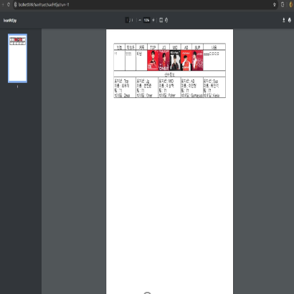
Part 4
Pdf 구현영상
Description
게시물 목록 중 pDF로 조회를 할 게시글 클릭합니다.
Pdf를 누르면 boardpdf로 링크됩니다.
클릭한 게시글의 번호를 넘겨받아 게시글 DB와 연동합니다.
게시글 DB에서 얻은 선수의 닉네임으로 선수관리 DB와 연동합니다.
게시글 DB의 데이터와 선수관리 DB에서 얻은 이미지 및 데이터를 셀에 삽입합니다.
링크된 BoardpDF에서 pdf를 출력해 줍니다.

Slide 34

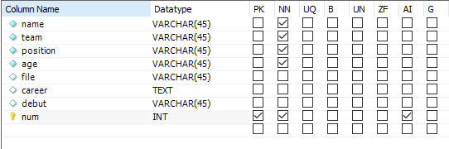
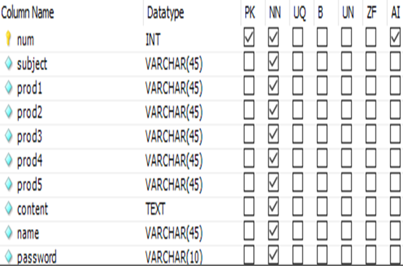
Part 2
DATA BASE (My SQL)

Slide 35
Part 5
자체 평가 의견
ⓒSaebyeol Yu. Saebyeol’s PowerPoint

Slide 36
Part 5
자체 평가 의견
Q. 사전 기획의 관점에서 프로젝트 결과물에 대한 완성도 평가(10점 만점)
A. 7점
Q. 개인 또는 우리 팀이 잘한 부분과 아쉬운 점
A. 잘한 점 : Java GUI -> DB <- JSP 연동 / 게시판 작성, 수정할 때 해당 요소에 맞는 상세정보 자동적 용
아쉬운 점 : CSS의 이해도 부족, JSP의 완성도 부족 / git 활용하지 않은 점.
Q. 프로젝트 결과물의 추후 개선점이나 보완할 점 등 내용 정리
이미지 혹은 각 선수 상세정보를 jsp에서도 업로드 할 수 있는 방향으로 개선할 필요가 보임.
관리자 로그인 / 회원가입 기능 추가 후 jsp에서 선수 정보 관리 기능 개선.
jsp 소스의 css부분을 일관성 있게 수정 후 보완 필요.
git 활용하여 file 저장 및 수정 작업의 편의성, 보완작업 개선 필요.

Slide 37
Part 5
자체 평가 의견
Q. 프로젝트를 수행하면서 느낀 점이나 경험한 성과
양홍엽 - 생각보다 시간이 많이 소요되고 에러의 변수가 많아서 배우고 알아가는 계기가 됐습니다. 전체 개 발작업을 다 참여 했지만 어려운 부분이 많았고 팀 이기때문에 도움 받아 더 빨리 해결되는 부분 도 많아서 좋았고 시너지가 컸습니다. 결과물은 많이 아쉽지만 목표치에 많이 근접했던 것 같아서 다행인 것 같습니다.
이철민 - 협업에 있어 소통이 매우 중요하다는 것을 느꼈으며, 에러의 이유를 찾아가는 과정과 소스의 이해 도를 더 높일 수 있는 계기가 됨.
장원진 -팀 프로젝트를 처음 겪으면서 스스로 부족하다는 것을 많이 알았습니다. 실력적인 부분의 결함도 많이 느껴졌고 협업이기에 소통의 중요성도 느껴졌습니다. 팀원의 도움을 받으며 어렵고 힘든 부 분을 해결하는 과정에서 실력적인 부분이 많이 향상 된 것 같습니다. 그렇게 만들어진 결과물을 봤을 때 성취감이 좋았습니다. 같이 끌고 가준 팀원분들께 감사합니다.

Slide 38

Thank you
Member.
양홍엽★, 이철민, 장원진

